Slide 1
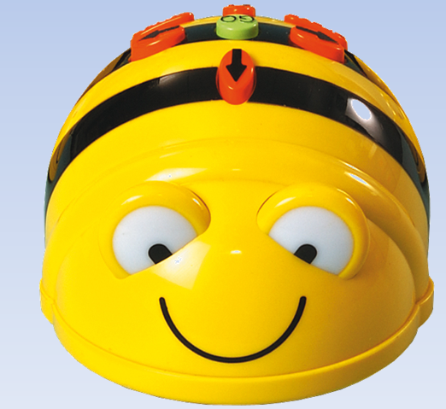
Hola, soy

Slide 2
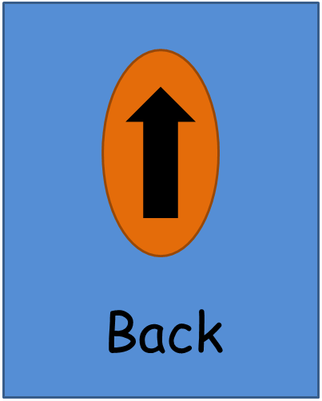
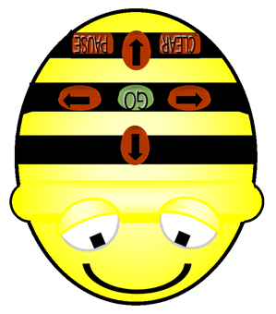
Vamos a conocer cada uno de los botones que tiene el robot.
AVANZAR

Slide 3
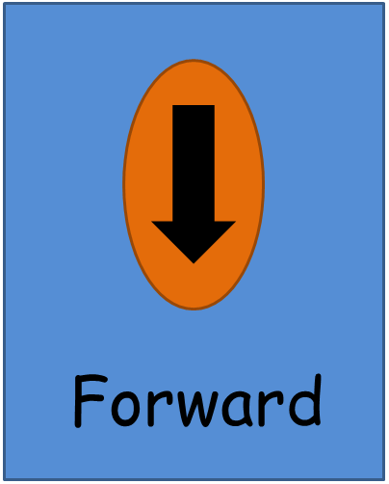
RETROCEDER

Slide 4
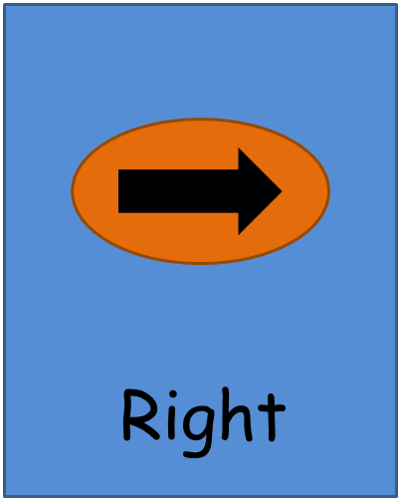
Giro derecha

Slide 5
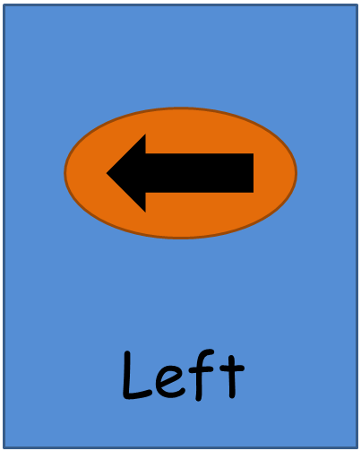
Giro izquierda

Slide 6
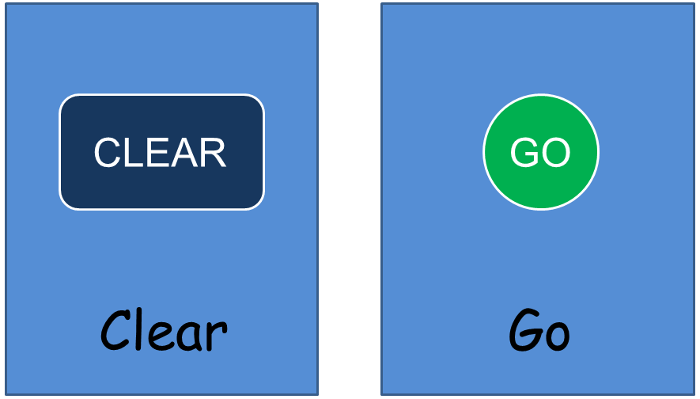
X
II
Limpiar la memoria
Pausa 1 segundo
Comezar

Slide 7
Bee-bot se moverá sobre una cuadrícula. Desde una casilla de salida, tendrás que programarla para llegar a una casilla de llegada.

Slide 8
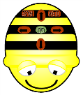
Programamos a Bee-bot para llegar a la flor.
X

Slide 9
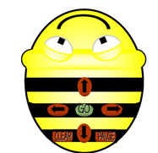

Slide 10
Programamos a Bee-bot para llegar a la flor.
X

Slide 12
Programamos a Bee-bot para llegar a la flor (hay varias opciones)
X

